Slide 1


思想道德修养与法律基础
武汉大学马克思主义学院

Slide 2


思想道德修养与法律基础
陈琳瑛 13986051455
1452590436@qq.com

Slide 3
第一讲 绪论
《思想道德修养与法律基础》课程概述
新时代 新使命 新征程

Slide 4
一、《思想道德修养与法律基础》课程概述
课程教学体系与
内容
课程学习方法
课程基本概念

Slide 5

（一）课程基本概念

Slide 6

思想 指客观存在反映在人的意识中经过思维活动而产生的结果，是理性认识。

Slide 7

道德 主要是指一定社会调整人们之间以及个人和社会之间的关系，以善恶为评价标准，主要依靠社会舆论、传统习俗和内心信念来约束人们行为的行为规范的总和。

Slide 8

法律 指由国家制定或认可并由国家强制力保证实施的，以规定人们的权利和义务为内容，通过对人们行为的作用来调整社会关系的一种社会规范体系。

Slide 9
道德与法律的关系
道德与法律都是调节人与人之间相互关系的一种社会规范。
联系
道德与法律都是社会主义生产关系的反映，体现了无产阶级和广大人民共同意志。
道德与法律在许多方面是相通的，法律为道德提供了保障，道德建设为法律制定提供了目标。

Slide 10
道德与法律的关系
表现形式不同：法律是国家制定或认可的一种行为规范，它具有明确的内容，通常以各种法律渊源的形式表现出来。而道德规范的内容存在于人们的意识之中，并通过人们的言行表现出来。
调节领域不同：道德所涉及的范围极其广泛的，包括人们的行为，思想等。而法律只调整人们有关法律的行为。
区别
调节方式不同：法律由国家强制力保证实施，而道德主要依靠社会舆论的力量，靠人们自觉遵守。

Slide 11

国家和社会治理需要法律和道德共同发挥作用
中国特色社会主义思想道德建设和法治建设紧密联系、相互促进，为中国特色社会主义事业提供坚实的思想基础、精神支撑和法治保障。
思想道德为法律提供思想指引和价值基础。
法律为思想道德提供制度保障。

Slide 12
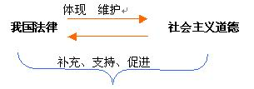
社会主义思想道德与法律的相互作用
法律与道德的关系
社会主义法律与社会主义道德的相互作用
共同融入
个体的思想道德素质和法治素养

Slide 13

（二）课程教学体系及内容
“思想道德修养与法律基础”课，是高等学校思想政治理论课第一课，是融思想性、政治性、知识性、综合性和实践性于一体的课程。
本课程针对大学生成长过程中面临的思想道德和法律问题，开展马克思主义的世界观、人生观、价值观、道德观、法治观教育，引导大学生提高思想道德素质与法治素养，成长为自觉担当民族复兴大任的时代新人。

Slide 14
本课程以马克思主义为指导，以正确的世界观、人生观、价值观和道德观、法制观教育为主要内容，把社会主义核心价值观贯穿于教学的全过程，通过理论学习和实践体验，帮助大学生形成崇高的理想信念，弘扬民族精神和时代精神，确立正确的人生观和价值观，加强思想品德修养，增强学法守法用法护法的自觉性，全面提高思想道德素质和法律素质,努力养成个人品德。

Slide 15


十八大报告提出：“倡导富强、民主、文明、和谐，倡导自由、平等、公平、法治，倡导爱国、敬业、诚信、友善，积极培育和践行社会主义核心价值观”

Slide 16
“富强、民主、文明、和谐”，是我国社会主义现代化国家的建设目标，是国家层面的价值要求，在社会主义核心价值观中居于最高层次，对其他层次的价值理念具有统领作用。

Slide 17
“自由、平等、公正、法治”，是对美好社会的生动表述，也是从社会层面对社会主义核心价值观基本理念的凝练。它反映了中国特色社会主义的基本属性，是我们党矢志不渝、长期实践的核心价值理念。

Slide 18
“爱国、敬业、诚信、友善”，是公民基本道德规范，是从个人行为层面对社会主义核心价值观基本理念的凝练。它覆盖社会道德生活的各个领域，是公民必须恪守的基本道德准则，也是评价公民道德行为选择的基本价值标准。

Slide 19
关于弘扬培育社会主义核心价值观
主要观点：
1.地位作用：
核心价值观是文化软实力的灵魂、文化软实力建设的重点。这是决定文化性质和方向的最深层次要素。一个国家的文化软实力，从根本上说，取决于其核心价值观的生命力、凝聚力、感召力。培育和弘扬核心价值观，有效整合社会意识，是社会系统得以正常运转、社会秩序得以有效维护的重要途径，也是国家治理体系和治理能力的重要方面。历史和现实都表明，构建具有强大感召力的核心价值观，关系社会和谐稳定，关系国家长治久安。
——2013年2月24日主持政治局第十三次集体学习时的讲话

Slide 20
2、理论特征：
我们提出的社会主义核心价值观，把涉及国家、社会、公民的价值要求融为一体，既体现了社会主义本质要求，继承了中华优秀传统文化，也吸收了世界文明有益成果，体现了时代精神。
——习近平：2014年5月4日，在北京大学师生座谈会上的讲话

Slide 21
3.民族传统：
培育和弘扬社会主义核心价值观必须立足中华优秀传统文化。牢固的核心价值观，都有其固有的根本。抛弃传统、丢掉根本，就等于割断了自己的精神命脉。
——2013年2月24日主持政治局第十三次集体学习时的讲话

Slide 22
4、融入贯穿：
要切实把社会主义核心价值观贯穿于社会生活方方面面。要通过教育引导、舆论宣传、文化熏陶、实践养成、制度保障等，使社会主义核心价值观内化为人们的精神追求，外化为人们的自觉行动。
一种价值观要真正发挥作用，必须融入社会生活，让人们在实践中感知它、领悟它。要注意把我们所提倡的与人们日常生活紧密联系起来，在落细、落小、落实上下功夫。……要利用各种时机和场合，形成有利于培育和弘扬社会主义核心价值观的生活情景和社会氛围，使核心价值观的影响像空气一样无所不在、无时不有。
——2013年2月24日主持政治局第十三次集体学习时的讲话

Slide 23
5.形成合力：
要发挥政策导向作用，使经济、政治、文化、社会等方方面面政策都有利于社会主义核心价值观的培育。要用法律来推动核心价值观建设。各种社会管理要承担起倡导社会主义核心价值观的责任，注重在日常管理中体现价值导向，使符合核心价值观的行为得到鼓励、违背核心价值观的行为受到制约。
—2013年2月24日主持政治局第十三次集体学习时的讲话

Slide 24

这是一门引导我们实现人生理想的课
一门按规定必修的课
一门都曾经学过的课
一门最容易听懂的课
一门引导社会化的课
一门成功与幸福的课
一门终身都要学的课

Slide 25
课程特点
特点一
深刻的思想性
课程联系改革开放和社会主义现代化建设的实际，联系社会主义民主政治建设和社会主义先进文化建设特别是思想道德建设和法制建设的实际，回答同学们普遍关心、经常思考和需要解决的思想道德和法律问题，帮助同学们释疑解惑，提高思想觉悟和实践能力，以顺利完成大学学业，为现在和今后的健康成长打下坚实的思想基础。

Slide 26
课程特点
特点一
深刻的思想性
课程联系改革开放和社会主义现代化建设的实际，联系社会主义民主政治建设和社会主义先进文化建设特别是思想道德建设和法制建设的实际，回答同学们普遍关心、经常思考和需要解决的思想道德和法律问题，帮助同学们释疑解惑，提高思想觉悟和实践能力，以顺利完成大学学业，为现在和今后的健康成长打下坚实的思想基础。

Slide 27
er
特点二
较强的理论性
本课程针对大学生普遍关心的人生、价值、理想、道德、民主、法治等方面的问题而开设，与日常思想政治教育和管理相比，更具有理论性和系统性。

Slide 28
特点三
突出的综合性
本课程将思想道德与法律有机结合在一起，充分反映了社会主义思想道德与法律相辅相成、缺一不可的紧密关系。

Slide 29
特点四
鲜明的实践性
本课程强调引导同学们通过“知”“行”统一进行自我修养。青年时期注重修养，陶冶情操，对自己的一生将会产生巨大的促进作用。

Slide 30
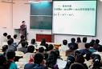
课程教学体系及内容
第一讲： 绪论
第二讲： 大学与大学生活的适应
第三讲： 人生的青春之问
第四讲： 理想与信念
第五讲： 中国精神的弘扬
第六讲： 社会主义核心价值观（课堂展示）
第七讲： 道德与社会主义道德
第八讲： 道德建设领域
第九讲： 法的基本理论
第十讲： 我国的宪法
第十一讲：我国的实体法律制度

Slide 31

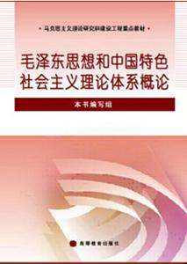

《思想道德修养与法律基础》与
其他大学思想政治理论课之间的关系

Slide 32
第一层次：以马克思主义基本原理为主题的课程设置，主要研究掌握马克思主义的普遍真理和科学体系；
第二层次：以马克思主义中国化的三大理论成果为主题的课程设置，主要探讨马克思主义普遍真理与中国革命与建设具体实践相结合的理论成果；
第三层次：以中国近现代社会发展为主题的课程设置，主要探讨中国近现代社会发展的历史进程、客观规律与发展趋势，着重探讨马克思主义传播到中国以后我国社会的巨大变化与发展；
第四层次：以大学生个体运用马克思主义理论改造主观世界和客观世界为主题的课程设置，着重探讨大学生思想道德素质和法治素养的提高，促进大学生的全面发展进而促进社会的全面进步。

Slide 33
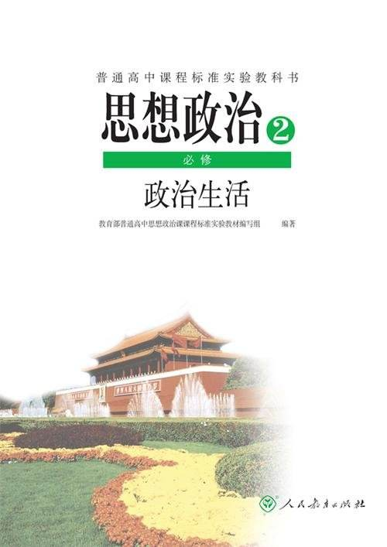
《思想道德修养与法律基础》与中学思想政治课之间的关系
《思想道德修养与法律基础》与中学思想政治课程存在着相互衔接，又具有层次性的关系。
中学思想政治课重在解释“是什么”，大学思想政治理论课重在解释“为什么”。

Slide 34
（三）课程学习的意义与方法
有助于大学生领悟人生真谛，坚定理想信念，践行社会主义核心价值观，做新时代的忠诚爱国者和改革创新的生力军；
意义
有助于大学生形成正确的道德认识，积极投身道德实践，做到明大德、守公德、严私德；
有助于大学生全面把握社会主义法律的本质、运行和体系，理解中国特色社会主义法治体系和法治道路的精髓，增进法治意识，养成法治思维，更好行使法律权利、履行法律义务，做到尊法学法守法用法，具备优秀的思想道德素质和法治素养。

Slide 35
国外道德教育状况
内容丰富，地位重要
新加坡；美国；英国；
德国；日本
途径广阔，方法灵活
学校教育character education
社会教育civic education
宗教教育
政党与政治活动
家庭教育
大众传播媒介

Slide 36
学习方法
1
３
注重
学习理论
注重
联系实际
2
４
注重学习
基本知识
注重
学以致用

Slide 37
二、新时代 新使命 新征程
中国特色社会主义新
时代
时代新人要以民族 复兴为
己任

Slide 38

（一）中国特色社会主义新时代

Slide 39
中国梦
2050年，全面建成富强、民主、文明、和谐的社会主义现代化强国
2020年，全面建成小康社会
2035年，社会主义现代化基本实现

Slide 40
新时代“三个意味着”
迎来实现中华民族伟大复兴的光明前景
在世界上高高举起了中国特色社会主义伟大旗帜
为解决人类问题贡献了中国智慧和中国方案

Slide 41
新时代“五个是”
是承前启后、继往开来、在新的历史条件下继续夺取中国特色社会主义伟大胜利的时代
是决胜全面建成小康社会、进而全面建设社会主义现代化强国的时代
是全国各族人民团结奋斗、不断创造美好生活、逐步实现全体人民共同富裕的时代
是全体中华儿女勠力同心、奋力实现中华民族伟大复兴中国梦的时代
是我国日益走近世界舞台中央、不断为人类作出更大贡献的时代

Slide 42
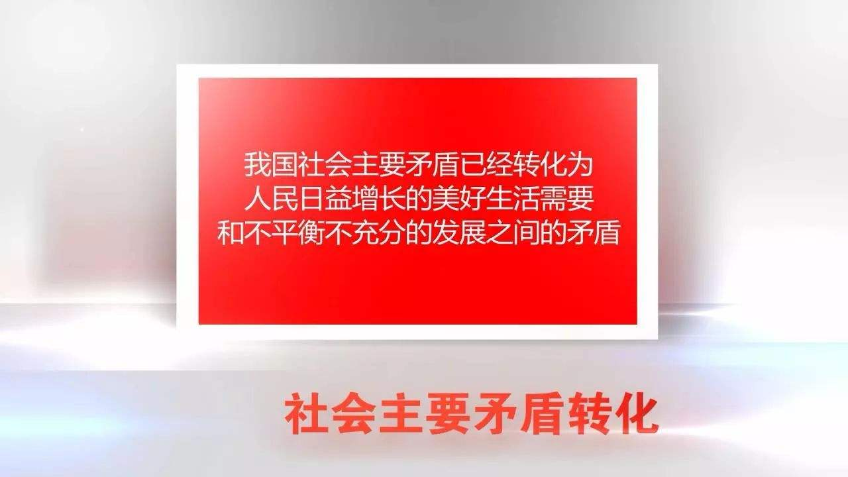

Slide 43

中国一分钟

Slide 44










2018年政府工作报告

Slide 45

当代青年与新时代共同前进
新时代既是近代以来中华民族发展的最好时代，也是实现中华民族伟大复兴的最关键时代。
广大青年既拥有广阔发展空间，也承载着伟大时代使命。
对广大青年来说，这是最大的人生际遇，也是最大的人生考验。

Slide 46

中国梦是历史的、现实的，也是未来的。
中国梦是国家的、民族的，也是每一个中国人的。

Slide 47
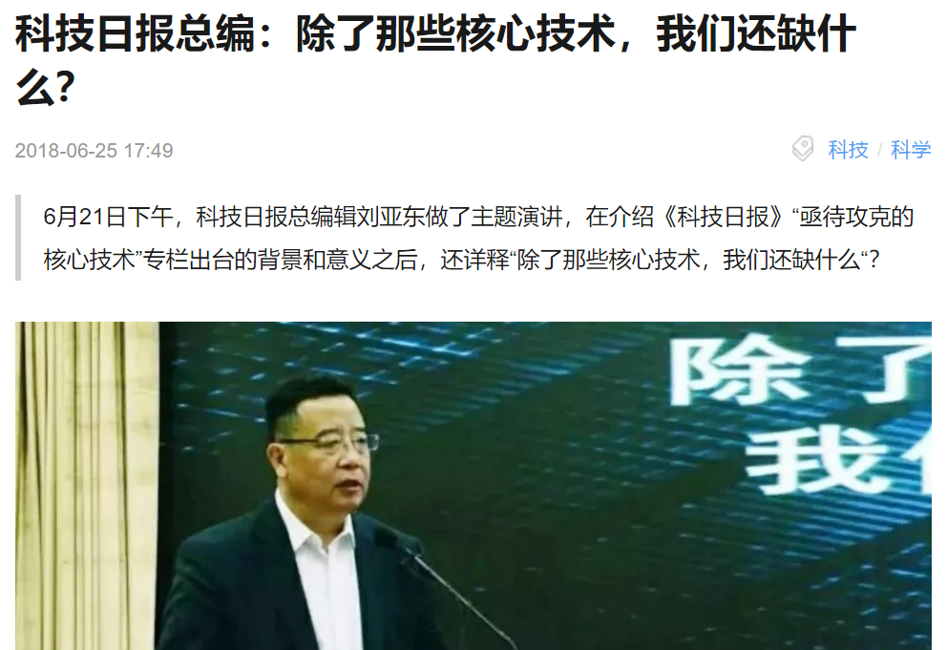
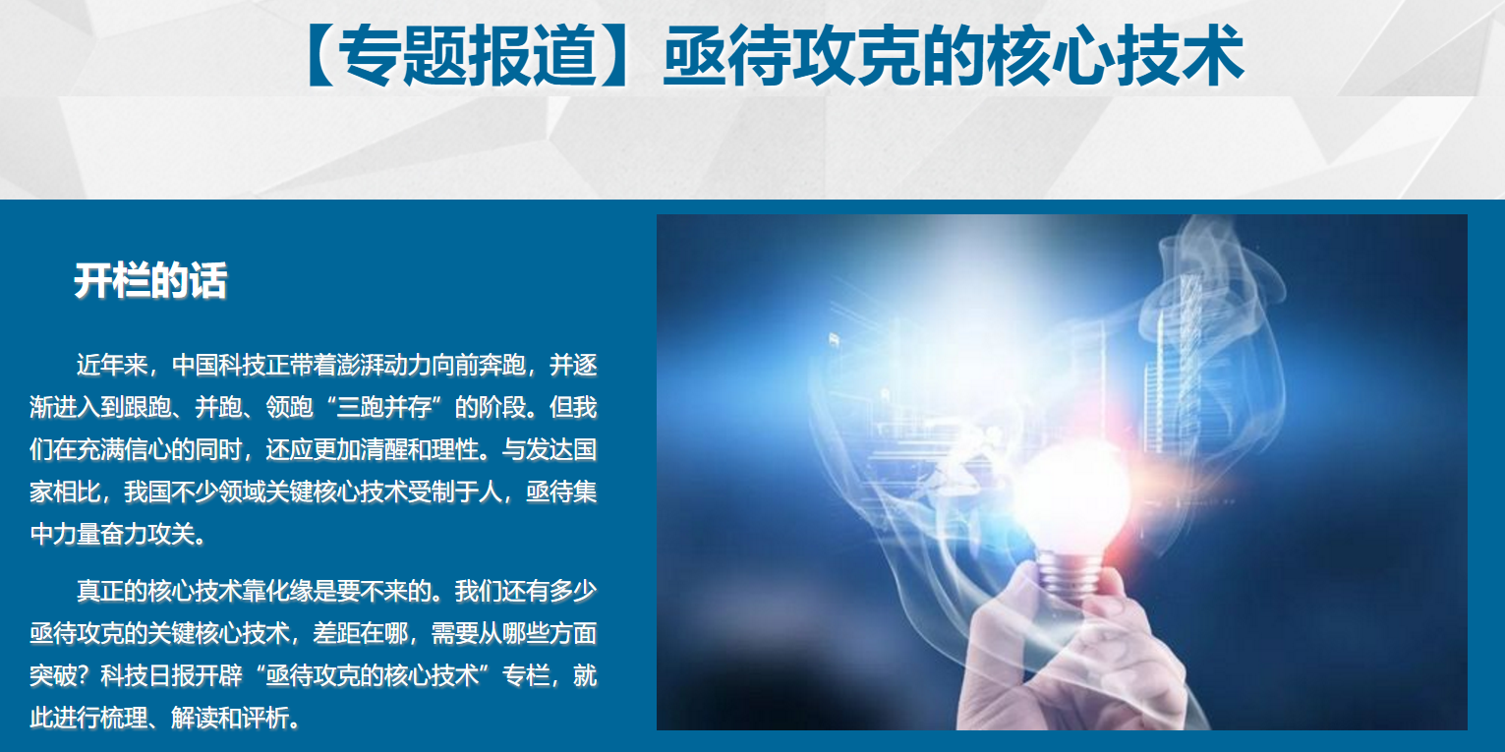
《科技日报》：亟待攻克的核心技术

Slide 48
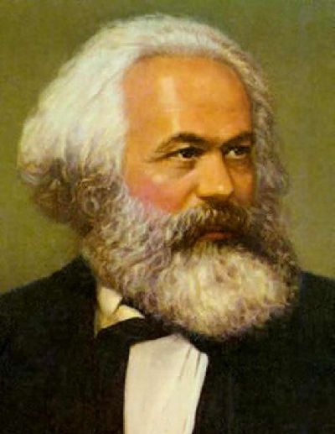
（二）时代新人要以民族复兴为己任
作为确定的人，现实的人，你就有规定，就有使命，就有任务。至于你是否意识到这一点，那都是无所谓的。这个是由你的需要及其与现存世界的联系而产生的。
——马克思

Slide 49

做有理想有本领有担当的时代新人
要有崇高的理念信念，牢记使命，自信自励。
要有高强的本领才干，勤奋学习，全面发展。
要有天下兴亡、匹夫有责的担当精神，讲求奉献，实干进取。

Slide 50
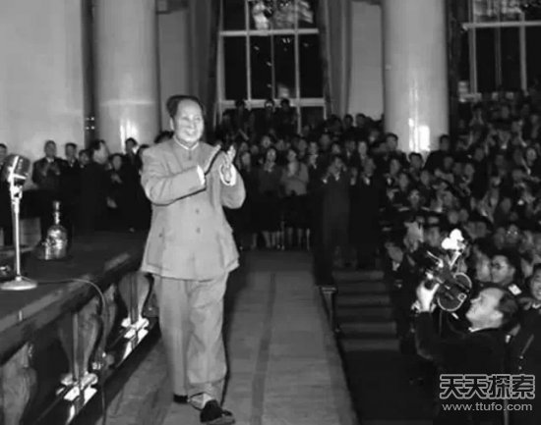
你们青年人朝气蓬勃,好像早晨八、九点钟的太阳,希望寄托在你们的身上。
——毛泽东

Slide 51
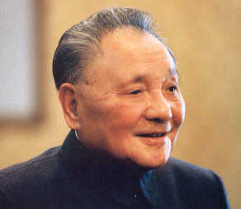
在青年身上寄予了我们社会主义事业兴旺发达的光辉前景 。
——邓小平

Slide 52
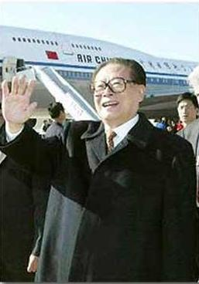
青年兴则国家兴，青年强则国家强，青年有希望，未来发展就有希望。
——江泽民

Slide 53
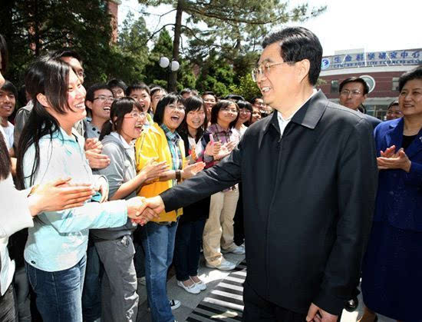
坚持远大理想、坚持刻苦学习、坚持艰苦奋斗、坚持开拓创新、坚持高尚品行。
——胡锦涛寄语广大青年

Slide 54
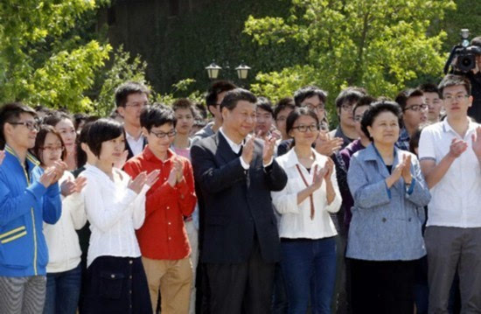
具有执着的信念、优良的品德、丰富的知识、过硬的本领。
——习近平（2014年北大师生座谈）

Slide 55
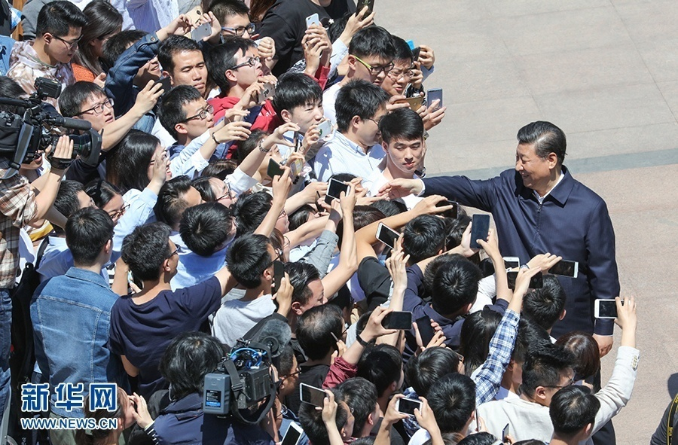
爱国、励志、求真、力行。
——习近平（2018年北大师生座谈）

Slide 56

佛系青年的流行
认知上更加关注小我的世界
情感上更加在意自我的生活
意志上更加沉迷独我的状态
行为上更加追逐唯我的自在

Slide 57

北大刘媛媛演讲《年轻人能为世界做什么》

Slide 58
提高思想道德素质和法治素养
思想政治素质
法治素养
道德素质
做有理想有本领有担当的时代新人，必须具备良好的思想政治素质、道德素质和法治素养。
法律是准绳，任何时候都必须遵循；道德是基石，任何时候都不可忽视；思政政治素质是统帅，任何时候都要坚持。

Slide 59

思想道德素质是人们的思想观念、政治立场、价值取向、道德情操和行为习惯等方面品质和能力的综合体现.。
法治素养是指人们通过学习法律知识、理解法律本质、运用法治思维、依法维护权利与依法履行义务的素质、修养和能力。

Slide 60
心理素质
……
身体素质
人的全面素质
思想道德素质
科学文化素质
法治素养
思想道德素质和法治素养，是思想政治素质、道德素质和法治素养的有机融合，是新时代大学生必须具备的基本素质。

Slide 61
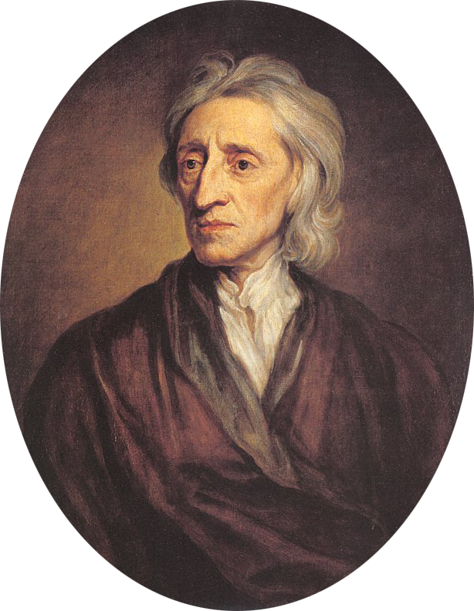
我认为一个人或者一个绅士的各种品性之中，德行是第一位的，是最不可缺少的；他要被人看中，被人喜爱，要使自己也感到喜悦，或者也还过得去，德行是绝对不可缺少的。如果没有德行，我觉得他在今生来世就都得不到幸福。
——英国哲学家、思想家洛克

Slide 62
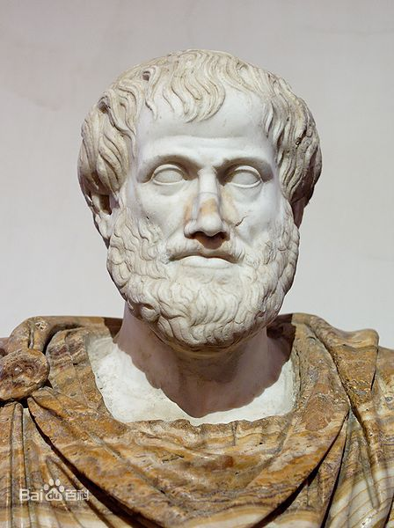
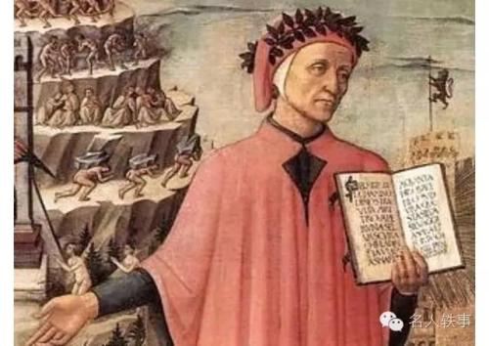
知识不等于道德
德可以分为两种，一种是智慧的德，一种是行为的德，前者是从学习中得来的，后者是从实践中得来的。
——亚里士多德
一个知识不全的人可以用道德去弥补，而一个道德不全的人却难以用知识去弥补。
——但丁

Slide 63
思想道德素质和法治素养
学习中升华
内省中完善
自律中养成
实践中锤炼
思想道德素质和法治素养提高的方法

Slide 64
期末成绩说明
总评成绩：课堂展示20%+慕课30%+其他（出勤+课堂讨论发言等10%）+期末考试40%
课堂展示：分若干学习小组，以“社会主义核心价值观我践行”为主题自己制作微视频，在第六讲社会主义核心价值观进行视频课堂展示。
展示内容需注意：紧扣紧扣主题、传播正能量；形式可以多样（如情景剧、个人讲授等）
建议同时登陆学校珞珈在线和爱课程网站注册武汉大学《思想道德修养与法律基础》课程的学习；珞珈在线必须注册学习，爱课程的注册我们作为奖励加分项。只要登陆了爱课程并有 武汉大学《思想道德修养与法律基础》的学习记录的同学即可获得慕课学习项最多5分的奖励加分，慕课成绩在总评成绩中30分封顶。
请在珞珈在线和爱课程注册时用学号作为自己的昵称；爱课程上的昵称使用whu+学号的格式。注意：如果爱课程上不使用规定的昵称，使得老师无法顺利找到你的学习记录时，不计算lu奖励分

Slide 65

思考
“思想道德修养与法律基础”是一门什么样的课？
道德与法律的区别与联系是什么？
中国特色社会主义进入了新时代对当代大学生意味着什么？
结合自己的实际情况，谈谈你迎接新时代之大学四年规划。
大学生如何提高自己的思想道德素质和法治素养？
结合实际谈谈学习“思想道德与法律基础”课的意义和方法。

Slide 66
推荐文献
马克思：《青年时面对职业的思考》，《马克思恩格斯全集》第40卷，人民出版社1982年版。
毛泽东：《青年运动的方向》，《毛泽东选集》第2卷，人民出版社1991年版。
邓小平：《振兴中华民族》，《邓小平文选》第3卷，人民出版社，1993年版。
江泽民：《在庆祝北京大学建校一百周年大会上的讲话》，《人民日报》1998年5月5日。
胡锦涛：《在庆祝清华大学建校100周年大会上的讲话》,人民出版社2011年版。
中央学校采访实录编辑室:《习近平的七年知青岁月》，中共中央党校出版社2017年版。
习近平：《摆脱贫困》，福建人民出版社1992年版。
人民日报评论部：《习近平用典》，人民日报出版社2018年版。
人民日报评论部：《习近平讲故事》，人民出版社2017年版。
习近平：《习近平谈治国理政》，外文出版社2014年版。
习近平：《习近平谈治国理政》（第二卷），外文出版社2018年版。

